Slide 1
1
广联达简介——建设工程领域互联网+平台服务商
作为建设工程领域互联网+平台服务商，广联达始终以专业精神锁定行业，期望通过互联网+带来的自由、平等、开拓与创新精神，以开放、互联、共享、协同的平台化理念共同打造产业链新生态。
广联达软件股份有限公司成立于1998年，2010年5月在深圳中小企业板成功上市（股票简称：广联达，股票代码：002410），成为中国建设工程领域信息化产业首家上市软件公司。
围绕工程项目的全生命周期，广联达提供以建设工程领域专业应用为核心，以大数据为支撑，以征信服务为基础，以互联网金融服务为增值，为独特优势的一流产品和服务。经过十几年发展，广联达从单一的预算软件扩展到工程施工、工程信息、工程造价、工程教育、电子政务、电子商务、互联网金融与投资八大类业务近百款产品。
广联达拥有员工四千三百余人，在中国三十二个省市建立五十余家分子公司，销售与服务网络覆盖两百余个地市。2009年起广联达开始国际化进程，目前正以美国子公司、芬兰子公司和英国子公司为核心辐射欧美市场，以新加坡子公司、香港子公司和马来西亚子公司的区域优势带动台湾、印度尼西亚、泰国等东南亚市场的发展。
广联达正在蓝图成就之路上越走越远！

Slide 2
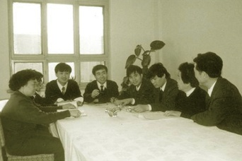
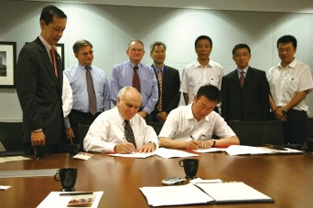
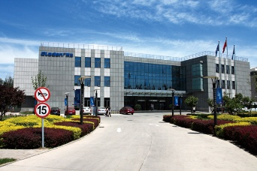
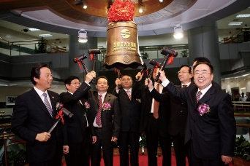
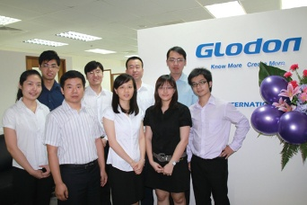
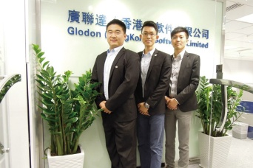
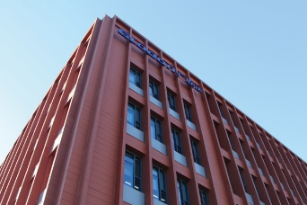
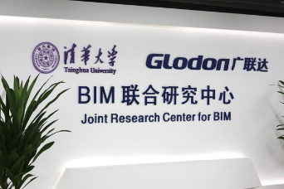
2
广联达发展历程
1998年
创立
2003年
工程量清单整体方案
正式形成
2008年
成立
美国研究中心
2010年
深圳A股上市
并购北京梦龙
2012年
发布T6
2014年
收购芬兰Progman
收购杭州擎洲
1998
1999
2003
2005
2008
2009
2010
2011
2012
2013
2014
2015
1999年
发布windows版
工程造价系列软件
2005年
国家
重点软件企业
2009年
正式启用
新品牌标识GLODON
2011年
并购兴安得力
成立新加坡子公司
2013年
清华•广联达
（BIM）联合
研究中心
正式揭牌
2015年
“建设工程领域互联网+平台服务商”全面转型
发力互联网金融

Slide 3
3
校招职位——TOT项目
“TOT”（Top of Top）技术精英项目，是为有志追求卓越前程的优秀学子进入广联达而设计的职业、技术提升能力培训项目。致力于帮助应届学子全面提升专业水平与综合素质，长达6个月培训加岗实践，辅以有针对性的技术指导，旨在帮助应届学子更好的培养专业技术能力，打通职业上升空间，扩展自己的职业生涯，在1-2年内成为研发骨干！
广联达“TOT”技术精英项目，自2001年起，已经走过15年。当年参加TOT的应届学子有的已经成为公司的中高层，有的已经成为公司的技术骨干。作为打造公司中流砥柱的”TOT”技术精英是你通向精英之路的起点，能够培养自己专业技术卓越的能力，塑造完美的自己。
 | 技术类人才 | 业务类人才
工作地点 | 北京、上海、西安 | 北京、西安、全国各分支
面向专业 | 2016应届本科以上学历， 计算机、数学、自动化、电子信息、地理信息等相关专业； | 2016应届本科以上学历， 土木工程、工程管理、工程造价等建筑相关专业；
职位 | 开发工程师（图形、搜索引擎、PC端、云计算、移动端等向）； 自动化测试工程师； | 业务测试工程师； 软件销售工程师； 软件服务工程师；

Slide 4
4
校招职位——GMT项目
“GMT”（Glodon Management Trainee ）管理培训生项目是广联达面向优秀的高校应届毕业生，选拔具有管理潜力的人才，进行为期三年系统全面的训练和培养工作。
项目目的是希望通过高标准、严要求，辅以优秀的管理经理作为培训导师亲自指导，通过跨部门、跨职能、跨地域的轮岗，给予最大的机会和挑战，以最快的速度，发展成为全面的管理型人才。为公司储备专业的管理人才，经过公司的培养和历练，未来能够成长为公司的中高层管理人员。
 | 工作地点 | 面向专业 | 其他
营销管培生 | 全国各地轮岗 | 2016应届本科以上学历，专业不限 | 内驱力、分析力、合作力、学习力

Slide 5
5
网申地址
PC端网申渠道：http://zhaopin.glodon.com
移动端网申渠道：扫码下方二维码，关注“广联达招聘”公众号。
6
招聘流程
网申
宣讲+笔试
初面+综合面试
现场签约

Slide 6
7
招聘行程
时间：9月15日-10月15日 详细行程请见官方网站：http://zhaopin.glodon.com
地点：西安-北京-济南-天津-上海-杭州-成都-南京-武汉-哈尔滨-长春-大连-沈阳

Slide 7
8
我们提供
3-6个月的培养计划
一对一的导师师父
最前端科技的学习机会
技术专家与管理职能双晋升通道
成熟细致的福利关怀
有竞争力的薪酬晋升机制
海内外的轮岗机会（管培生）
北京有竞争力的户口指标
9
联系我们
联系人：刘军毅 邮箱：liujy-e@glodon.com 工作电话：010-56403339

